Slide 1
Galat atau error pada PHP
Copyright © 2024 Ashri Aulia Azzahra. All Rights Reserved.

Slide 2
Pengertian Syntax Error
Kesalahan sintaksis adalah kesalahan dalam sintaks urutan karakter yang dimaksudkan untuk ditulis dalam bahasa pemrograman tertentu. Ini seperti kesalahan tata bahasa dalam bahasa pemrograman. Kesalahan ini terjadi ketika kode tidak sesuai dengan aturan dan tata bahasa bahasa. Kesalahan sintaks terdeteksi pada waktu kompilasi dalam bahasa yang dikompilasi, dan selama eksekusi program dalam bahasa yang ditafsirkan.

Slide 3
Jenis – jenis error saat menggunakan PHP
Seperti bahasa pemrograman lainnya, PHP juga punya mekanisme penanganan kesalahan dengan menampilkan pesan-pesan kesalahan sesuai jenis kesalahannya. Paling tidak ada 4 jenis tipe galat (error) pada PHP, diantaranya adalah sebagai berikut :
Parse Error (Syntax Error)
Fatal Error
Warning Error
Error undefined variable (Notice Error)

Slide 4
1. Parse errors (syntax errors)
Syntax error adalah kesalahan pemrograman yang terjadi karena struktur kode tidak benar atau tidak sesuai dengan aturan bahasa pemrograman PHP. Parse error akan menghentikan proses eksekusi script .
Misalnya :
Lupa membuka atau menutup sebuah blok dengan kurung kurawal ({})
Kutipan yang tidak ditutup
Kelebihan atau kekurangan tanda kurung saat membuka atau menutup sebuah blok
Kurang titik koma (;)

Slide 5
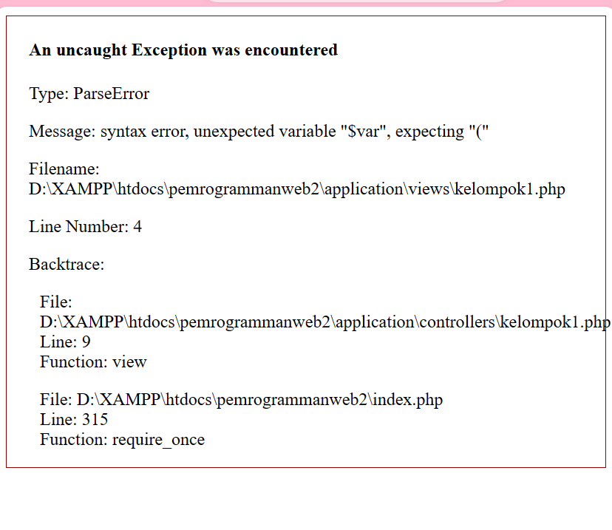
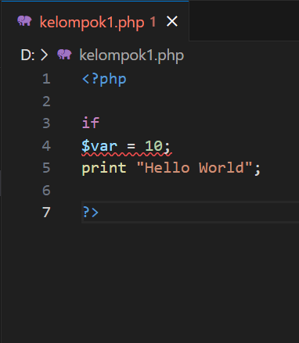
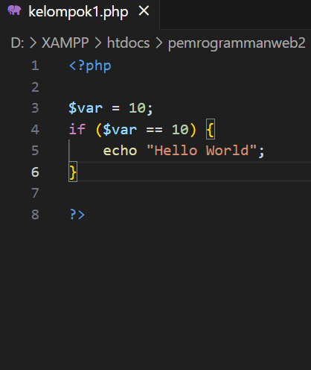
Contoh Syntax Error
Syntax Looping if
SALAH ⮽
BENAR ☑
Display_Errors

Slide 6
2. Fatal error
Fatal error terjadi ketika PHP mengerti kode yang telah ditulis, namun apa yang diminta oleh kode tidak dapat dilakukan. Fatal error akan menghentikan eksekusi script. Jika Kamu mencoba untuk mengakses fungsi yang belum didefinisikan, maka outputnya adalah fatal error.

Slide 7
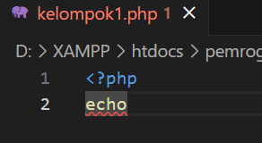
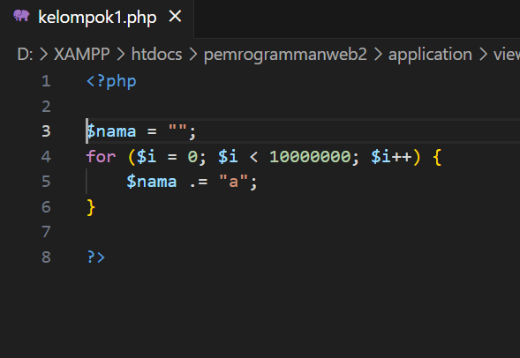
Contoh Fatal Error dan pengertian masing-masing
Error Parsing : Error ini terjadi ketika parser PHP tidak dapat membaca kode PHP yang diberikan. Hal ini dapat disebabkan oleh banyak hal, seperti kode yang tidak valid atau format file yang salah.
2. Error Memory (Memory Error): Error ini muncul ketika aplikasi PHP mengalami gangguan pada pemanggilan atau pengelolaan memori. Misalnya, ketika kita membuat sebuah variabel yang terlalu besar atau ketika kita menggunakan fungsi yang memakan banyak memori.
Tidak ada close Tag php
Muatan variable terlau besar

Slide 8
3. Warning errors
Warning error tidak akan menghentikan eksekusi dari script. Alasan utama dari warning error yaitu menyertakan file yang tidak ada atau mengisikan jumlah parameter yang tidak pas saat memanggil suatu fungsi. Misalnya, kita mengakses file atau folder yang tidak ada, atau menggunakan fitur yang belum didukung oleh versi PHP yang kita gunakan.

Slide 9
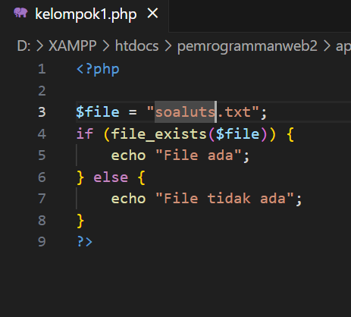
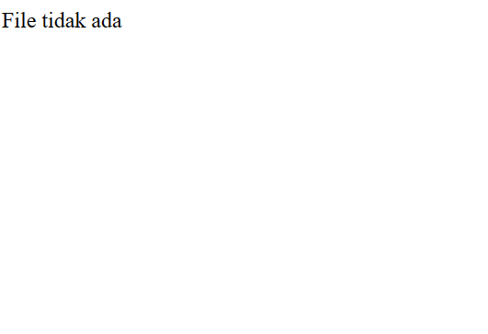
Warning errors
Tidak ada file yang Bernama soaluts.php
Display_Errors

Slide 10
4. Error undefined variable
Error undefined variable terjadi ketika kita mencoba menggunakan sebuah variabel yang belum kita definisikan atau belum ada di kode PHP.
Kita mungkin membuat kesalahan dalam nama variabel ketika mencoba mengaksesnya di dalam kode. Misalnya, jika kita membuat variabel bernama "nama" dan kemudian mencoba mengakses variabel bernama "namanya" atau "nama_penuh", maka akan terjadi error undefined variable.

Slide 11
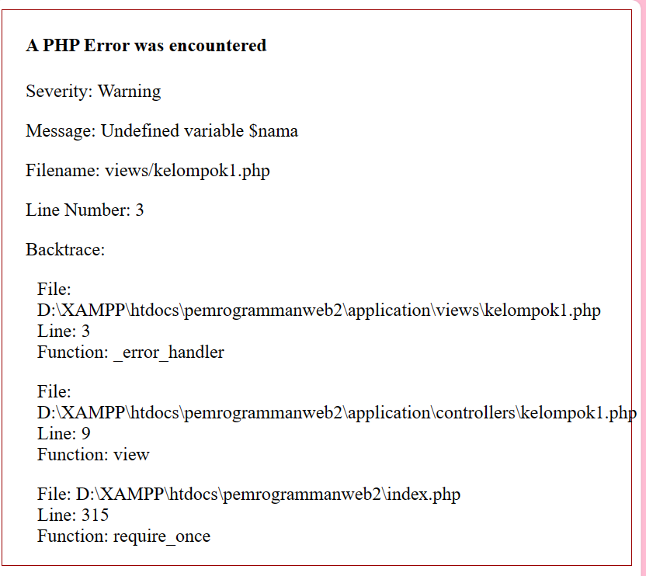
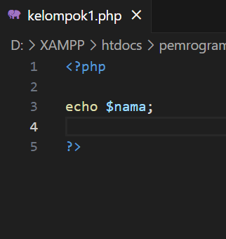
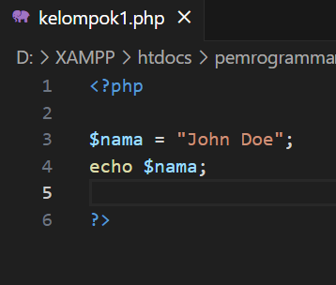
Error undefined variable
$nama
SALAH ⮽
BENAR ☑
Display_Errors

Slide 12

Kesimpulan 1 : Strategi Mencegah Error
Tahu Jenis-Jenis Error PHP :
Pahami antarmuka kesalahan yang diberikan oleh PHP. Setiap jenis error memiliki implicasinya sendiri pada operasional aplikasi, dan perlu dipertimbangkan dalam proses solusi.
Pengujian dan Prevencsi Error :
Menyediakan strategi pengujian yang konsisten untuk mencegah error tersebar di aplikasi web. Penggunaan alat uji seperti PHPUnit dan PHP-CS-Fixer dapat membantu menjaga kualitas kode dan mencegat error.
1
4
Debugging dan Solusi Error :
Belajar teknik debugging yang efektif untuk mengidentifikasi dan menyelesaikan masalah di kode PHP. Ini termasuk menggunakan perintah php_errors, log file, dan menggunakan extensions seperti Xdebug.
2
3
Pembelajaran dan Pengembangan :
Setiap error yang terjadi menjadi peluang untuk mempelajari dan mengembangkan keterampilan dalam pengelolaan masalah teknologi. Dengan mengumpulkan data dan menganalisis error yang sering terjadi, kita dapat mengambil tindakan untuk mengurangi jumlah kesalahan di masa mendatang.

Slide 13

Kesimpulan 1 : Strategi Mencegah Error
Tahu Jenis-Jenis Error PHP :
Pahami antarmuka kesalahan yang diberikan oleh PHP. Setiap jenis error memiliki implicasinya sendiri pada operasional aplikasi, dan perlu dipertimbangkan dalam proses solusi.
Pengujian dan Prevencsi Error :
Menyediakan strategi pengujian yang konsisten untuk mencegah error tersebar di aplikasi web. Penggunaan alat uji seperti PHPUnit dan PHP-CS-Fixer dapat membantu menjaga kualitas kode dan mencegat error.
1
4
Debugging dan Solusi Error :
Belajar teknik debugging yang efektif untuk mengidentifikasi dan menyelesaikan masalah di kode PHP. Ini termasuk menggunakan perintah php_errors, log file, dan menggunakan extensions seperti Xdebug.
2
3
Pembelajaran dan Pengembangan :
Setiap error yang terjadi menjadi peluang untuk mempelajari dan mengembangkan keterampilan dalam pengelolaan masalah teknologi. Dengan mengumpulkan data dan menganalisis error yang sering terjadi, kita dapat mengambil tindakan untuk mengurangi jumlah kesalahan di masa mendatang.

Slide 14

Kesimpulan 1 : Strategi Mencegah Error
Tahu Jenis-Jenis Error PHP :
Pahami antarmuka kesalahan yang diberikan oleh PHP. Setiap jenis error memiliki implicasinya sendiri pada operasional aplikasi, dan perlu dipertimbangkan dalam proses solusi.
Pengujian dan Prevencsi Error :
Menyediakan strategi pengujian yang konsisten untuk mencegah error tersebar di aplikasi web. Penggunaan alat uji seperti PHPUnit dan PHP-CS-Fixer dapat membantu menjaga kualitas kode dan mencegat error.
1
4
Debugging dan Solusi Error :
Belajar teknik debugging yang efektif untuk mengidentifikasi dan menyelesaikan masalah di kode PHP. Ini termasuk menggunakan perintah php_errors, log file, dan menggunakan extensions seperti Xdebug.
2
3
Pembelajaran dan Pengembangan :
Setiap error yang terjadi menjadi peluang untuk mempelajari dan mengembangkan keterampilan dalam pengelolaan masalah teknologi. Dengan mengumpulkan data dan menganalisis error yang sering terjadi, kita dapat mengambil tindakan untuk mengurangi jumlah kesalahan di masa mendatang.

Slide 15

Kesimpulan 1 : Strategi Mencegah Error
Tahu Jenis-Jenis Error PHP :
Pahami antarmuka kesalahan yang diberikan oleh PHP. Setiap jenis error memiliki implicasinya sendiri pada operasional aplikasi, dan perlu dipertimbangkan dalam proses solusi.
Pengujian dan Prevencsi Error :
Menyediakan strategi pengujian yang konsisten untuk mencegah error tersebar di aplikasi web. Penggunaan alat uji seperti PHPUnit dan PHP-CS-Fixer dapat membantu menjaga kualitas kode dan mencegat error.
1
4
Debugging dan Solusi Error :
Belajar teknik debugging yang efektif untuk mengidentifikasi dan menyelesaikan masalah di kode PHP. Ini termasuk menggunakan perintah php_errors, log file, dan menggunakan extensions seperti Xdebug.
2
3
Pembelajaran dan Pengembangan :
Setiap error yang terjadi menjadi peluang untuk mempelajari dan mengembangkan keterampilan dalam pengelolaan masalah teknologi. Dengan mengumpulkan data dan menganalisis error yang sering terjadi, kita dapat mengambil tindakan untuk mengurangi jumlah kesalahan di masa mendatang.

Slide 16


Kesimpulan 2 : Strategi Mengatasi Error
Pahami dan Tanggapi Error PHP
Sesuai dengan jenis error yang muncul, ambil tindakan yang tepat untuk memperbaiki masalah dan memastikan aplikasi beroperasi dengan stabilitas yang tinggi.
Aplikasi Debugging dan Solusi
Gunakan teknik debugging dan alat yang efektif untuk mengidentifikasi dan menyelesaikan masalah di kode PHP. Ini membantu menjaga kualitas aplikasi dan memperbaiki error sebelum mereka menjadi masalah lebih besar.

Slide 17
Web Source
https://www.codepolitan.com/blog/beberapa-jenis-error-yang-mungkin-kamu-temui-saat-menggunakan-php/
https://www.merdeka.com/trending/fungsi-php-dalam-pemrograman-web-yang-canggih-beserta-pengertian-dan-contohnya-kln.html
https://www.duniailkom.com/tutorial-belajar-php-fungsi-dan-cara-penulisan-perintah-break-dalam-perulangan-php/
https://www.biznetgio.com/news/apa-itu-php
https://jagongoding.com/web/php/dasar/logika-percabangan/
https://id.wikipedia.org/wiki/Bahasa_pemrograman

Slide 18


Thank You SEMUANYAAAA
Jangan lupa Titik Koma (;)

